Slide 1
GIT
GIT für Entwickler
Externe Repositorien einschließen
Speichern von Änderungen zusammen mit vielen Entwicklern
© 2023 Ben Coepp Publishing

Slide 2
Submodule
Subtrees
Auswahl zwischen Submodulen und Subtrees
Remote Repositorien
Grundlagen
von Ben Cöppicus
16.08.2023 @ BenCoeppPublishing

Slide 3
GIT
Submodule

Slide 4
In Git sind Submodule eine Möglichkeit, externe Repositories in ein Hauptrepository einzubinden. Submodule ermöglichen es, andere Git-Repositories innerhalb eines übergeordneten Projekts zu verwenden, ohne die gesamte Historie und alle Dateien des eingebundenen Repositories zu kopieren. Stattdessen wird ein Verweis auf das externe Repository und einen bestimmten Commit innerhalb dieses Repositories im übergeordneten Repository gespeichert.
Definition
Submodule

Slide 5


Slide 6
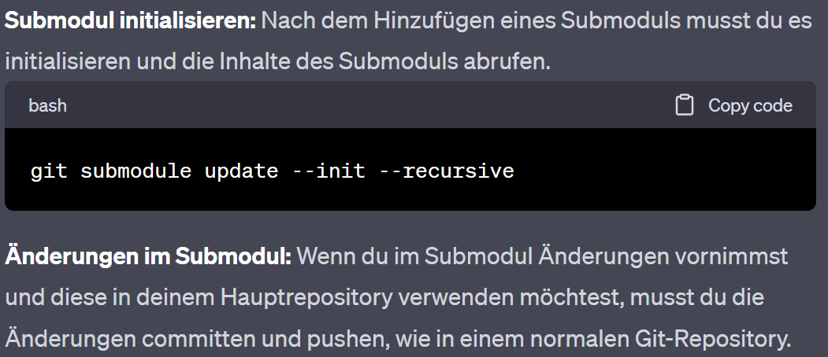

Slide 7


Slide 8
Aufgabe
Erstellen Sie nun jeweils ein neues Projekt und binden hier das letzte Projekt als Submodule ein
?
Notes:
Hunderte von Hosts können gemanagte werden, jedoch kann meistens nur ca 5 gleichzeitig bearbeitet werden

Slide 9
GIT
Subtrees

Slide 10
Subtrees in Git sind eine Methode, um den Inhalt eines Repositories als Unterverzeichnis in ein anderes Repository zu integrieren. Im Gegensatz zu Submodulen, die auf externe Repositories verweisen, werden Subtrees direkt in das Hauptrepository eingebunden. Sie ermöglichen es, den Inhalt eines Repositories in einen bestimmten Ordner eines anderen Repositories zu kopieren, während die Historie und die Verbindung zum ursprünglichen Repository erhalten bleiben.
Definition
Subtree

Slide 11


Slide 12
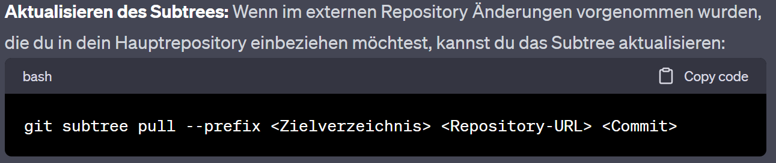

Slide 13
Subtrees können hilfreich sein, um den Inhalt eines externen Projekts in dein Hauptprojekt zu integrieren, während du gleichzeitig die Flexibilität behältst, das externe Projekt und dein Hauptprojekt getrennt zu verwalten. Subtrees sind oft eine gute Option, wenn du den Inhalt eines Repositories benötigst, aber keine separaten Repositories als Submodule verwalten möchtest.
Definition
Subtree

Slide 14
Aufgabe
Erstellen Sie nun ein neues Projekt und bauen Sie hier ein Subtree ein
?
Notes:
Hunderte von Hosts können gemanagte werden, jedoch kann meistens nur ca 5 gleichzeitig bearbeitet werden

Slide 15
GIT
Auswahl zwischen Submodulen und Subtrees

Slide 16
?
Welche Variante eignet sich in welchem Szenario mehr… Diskutieren Sie

Slide 17
Das Sparen von Zeit und Arbeitsaufwand
Wie in vielen Dingen ist dies auch hier die größte Frage. Durch welche Variante sparen Sie am meisten Zeit und Arbeitsaufwand. Dies kann niemand direkt im Vorfeld sagen. In der Regel ist es jedoch so das Subtrees nur in besonderen Fällen verwendet werden.

